Slide 1
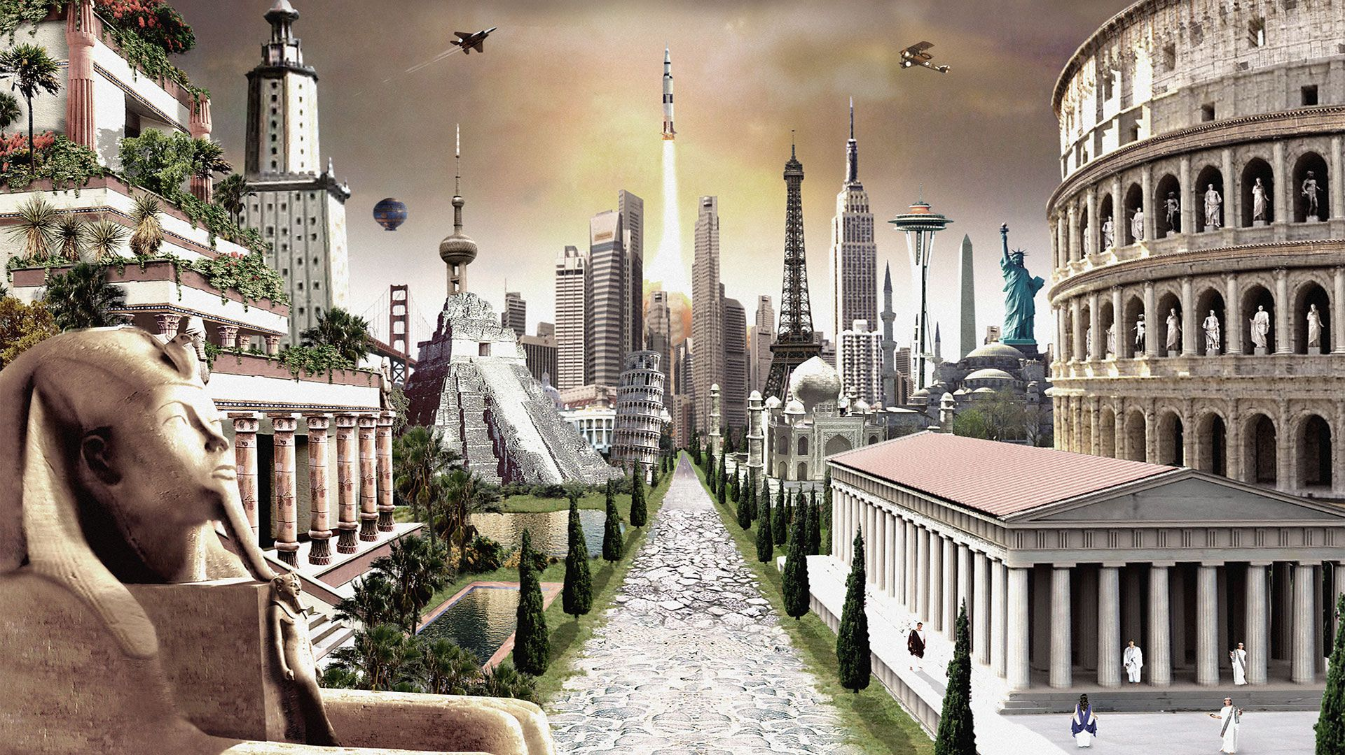
Типы обществ

Slide 2
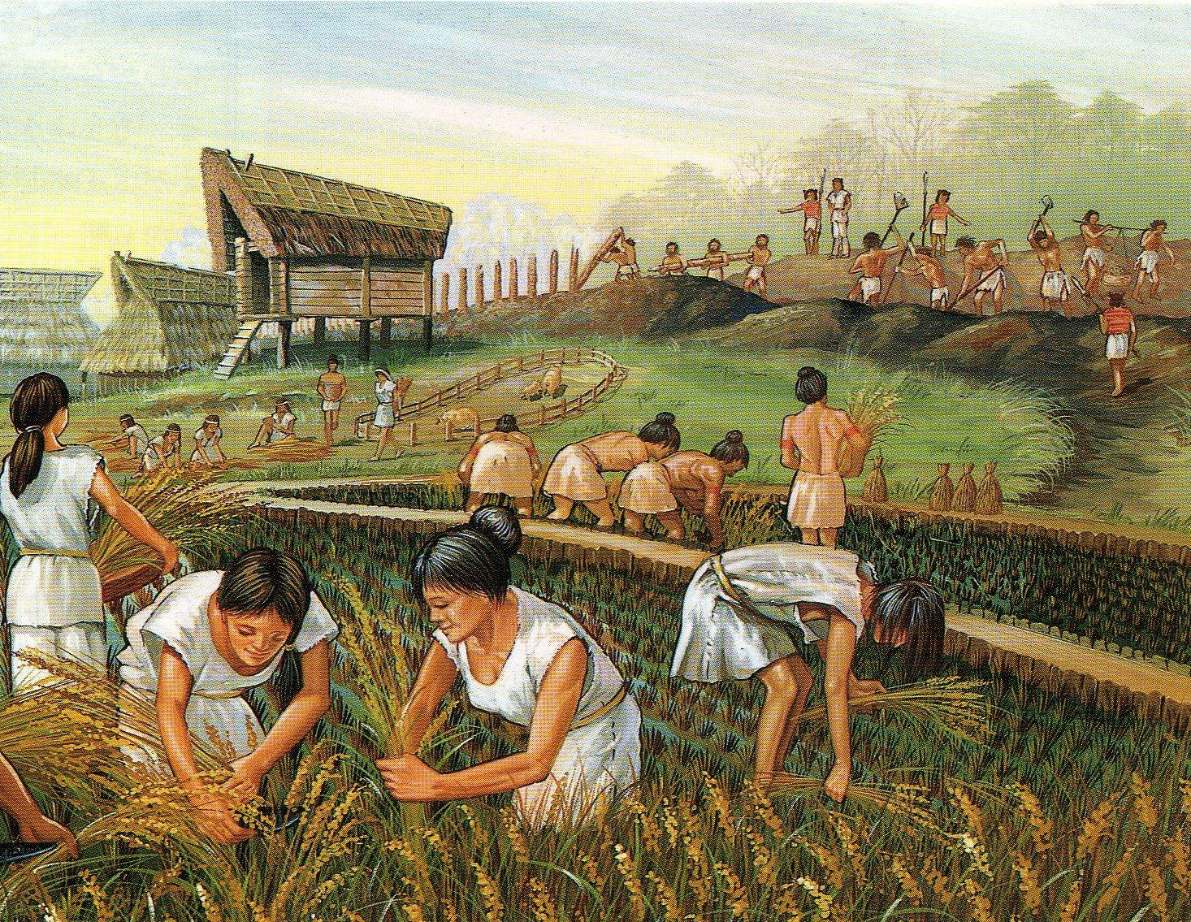

Slide 3
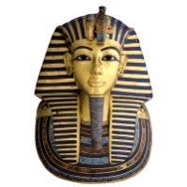

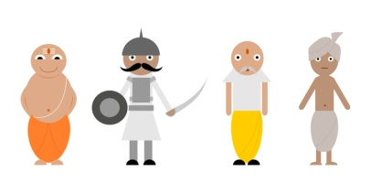
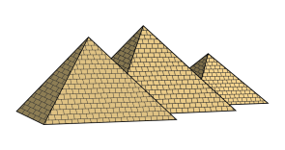
Традиционное общество
4 тыс. до н.э., неолитическая революция
Экономика
Политика
Хозяйство – натуральное
Главный фактор производства – земля
Собственность – коллективная
Орудия труда – примитивные
Труд – ручной
Зависимость от природы
Экономика – экстенсивная
Медленное внедрение инноваций
Форма правления – монархия
Деспотия
Отсутствие политических прав и свобод
Господство воинов и религии
Социальная сфера
Духовная сфера
Низкая социальная мобильность
Сословность
Социальная иерархия
Господство традиций, обычаев
Низкий уровень грамотности, элитарность образования
Высокая роль религии

Slide 4
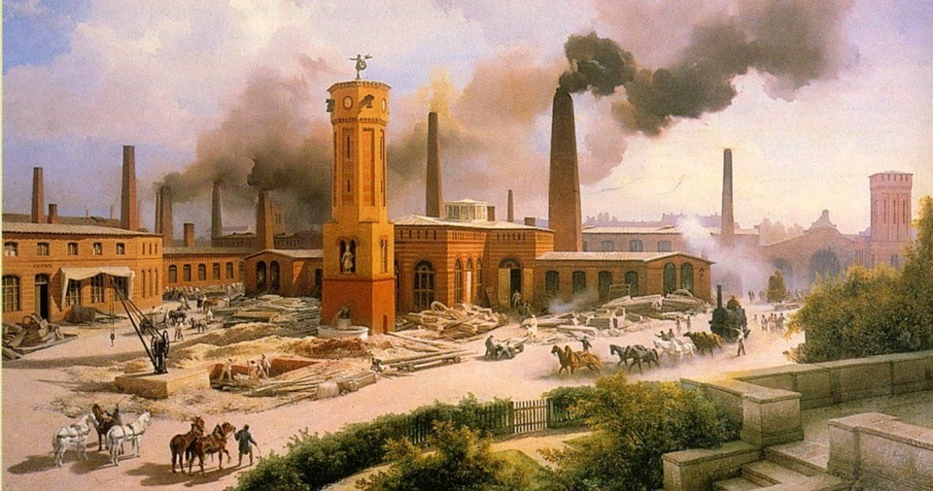

Slide 5




Индустриальное общество
16 век, промышленная революция
Экономика
Социальная сфера
Главный фактор производства – капитал
Собственность – частная
Труд – машинный
Использование интенсивных технологий
Массовое стандартизированное промышленное производство
Механизация и автоматизация производства
Высокая социальная мобильность
Классовое деление
Формирование среднего класса
Духовная сфера
Появление массовой культуры
Интенсивное развитие науки и образования
Ценности прогресса, свободы, личного успеха
Индивидуализм
Политика
Демократизация политической жизни
Преобладание республик
Развитие гражданского общества

Slide 6
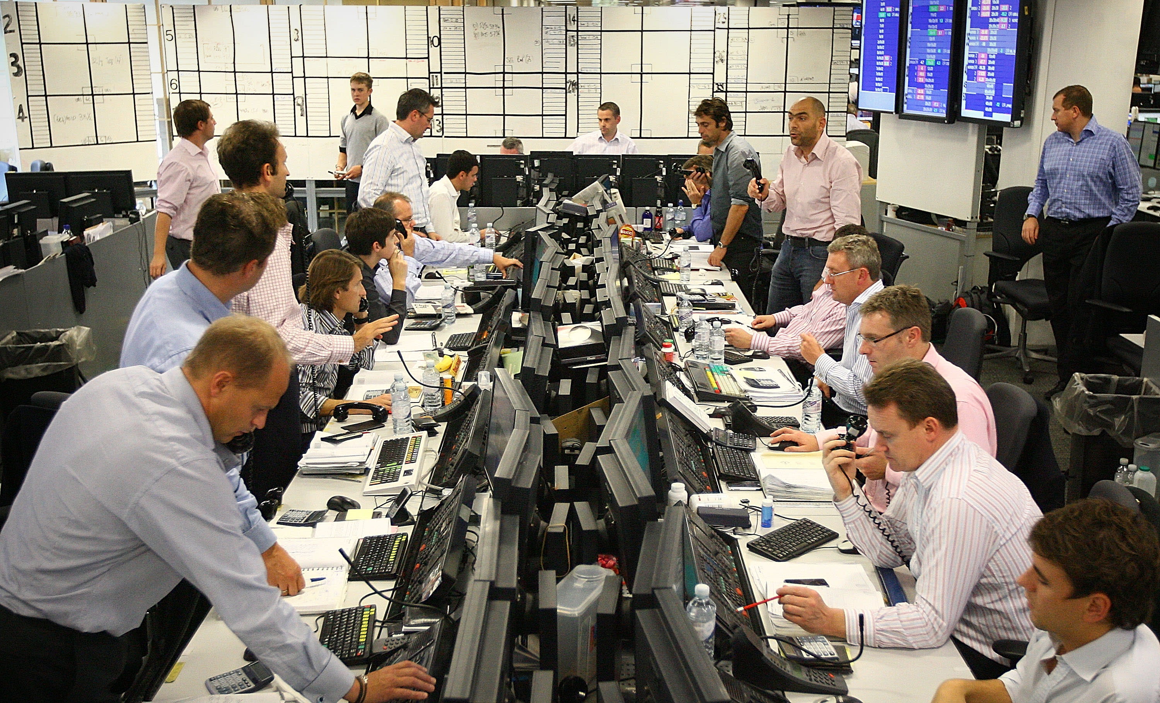

Slide 7
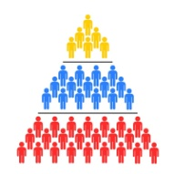



Постиндустриальное (информационное) общество
Сер. 20 в., НТР
Социальная сфера
Экономика
Сокращение социального неравенства
Рост удельного веса среднего класса
Страты
Главный фактор производства – информация (знания)
Выдвижение сферы услуг
Компьютеризация, роботизация труда
Многообразие форм собственности
Политика
Духовная сфера
Правовое государство
Политический плюрализм
Реализация демократических принципов
Непрерывное образование
Особая роль науки
Виртуальная культура
Ценности индивидуального творчества, самореализации

Slide 8
Проблемы информационного общества
обострение безработицы
проблема электронной войны
угроза для свободы личности
проблема взаимодействия человека и техники

